Slide 1
VIRI, KI JIH UPORABLJAMO
Delavnica 3

Slide 2
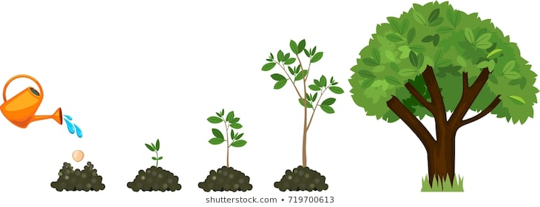
Zemlja ima omejeno količino virov. Za obnovitev vira pa je potreben določen čas.

Slide 3
Naloga:
V razpredelnico zapiši seznam 8 stvari, ki jih vsakodnevno uporabljaš.
S pomočjo spleta izpolni razpredelnico.
 | Izdelek | Surovina | Vir | Čas, potreben za obnovo vira | Kaj se z izdelkom zgodi po uporabi?
 | svinčnik | les | drevo | več kot 10 let | odvrže v zabojnik za odpadke
1.
2.
3.
4.
5.
6.
7.
8.

Slide 4
Zaključek
Izberi si en izdelek iz naloge. Kaj se z njim zgodi po koncu uporabe
a) zavrže,
b) reciklira,
c) popravi ali ponovno uporabi.
Ali po tem dnevu in dejavnostih bolj razumeš kaj je krožno gospodarstvo?
Ali se ti je porajalo kakšno vprašanje, zamisel, misel? Katera?

